Slide 1
SEMES · VCS 파트 과제 중간보고
고객 요구사항 검토 및
개발 산출물 자동 생성 도구
AI가 불명확·상충을 먼저 찾고, 확정된 요구사항에서 개발 이슈와 산출물 초안을 만든다
요구사항 등록·검토
고객 합의·버전 관리
이슈 분할
산출물 4종 자동 도출
2026. 09 · VCS 개발파트 한지훈
Notes:
중간보고 표지. 개발한 기능은 크게 두 가지 — (1) 요구사항 등록·검토, (2) 산출물 도출. 이번 발표는 실제 고객 요구사항 1건(경로 주행)을 처음부터 끝까지 시스템에 넣어 돌린 결과 화면으로 설명한다.

Slide 2
과제 배경
요구사항을 받은 뒤 반복되는 세 가지 문제
1
2
3
불명확한 표현
문서 작업량 과다
변경 추적 어려움
"일정 간격(n초)", "즉시 작업 가능한 AMR"처럼 고객사와 세메스가 다르게 해석할 수 있는 문장이 많다
요구사항마다 SWVOC·기능/비기능 요구사항·Detail Design·Jira 이슈를 개발자가 일일이 작성한다
요구사항이 바뀌면 영향받는 기능·문서를 사람이 직접 찾아 고쳐야 하고, 누락이 생긴다
목표 — 수작업을 없애는 것이 아니라, "틀(템플릿) + AI 초안"으로 문서 작성을 덜고 착수 전에 불명확·상충을 잡아 재작업을 줄인다
2
Notes:
과제 배경. 삼성전자에서 받는 VCS 요구사항 명세서를 개발 산출물로 옮기는 과정의 세 가지 문제. 오늘 데모에 쓰는 "경로 주행" 요구사항에도 "일정 간격(n초)" 같은 불명확한 표현이 실제로 들어 있다.

Slide 3
개발 현황
3대 기능 중 ①·② 개발 완료, ③ 착수 예정
기능 1
기능 2
기능 3
요구사항 검토
산출물 도출
추적성 관리
개발 완료
개발 완료
10월 착수
요구사항 등록
AI 불명확·상충 검출
본문 수정·재분석
고객 합의 기록
확정 + 시맨틱 버전
버전 이력·diff 비교
AI 이슈 분할 (1:N)
이슈별 산출물 4종 생성
SWVOC · 기능 · 비기능
Detail Design (Mermaid)
AI 재생성 · 확정
요구사항↔산출물 링크
변경 영향 분석
진행 현황·모듈별 정리
공통 기반 로그인·회원가입, 프로젝트 생성·참여(접근 토큰), 폐쇄망 배포(사전 빌드 산출물·실행 스크립트)
3
Notes:
계획상 기능 1은 8월, 기능 2는 8~9월. 두 기능 모두 화면과 API, AI 서버까지 실제로 동작하는 상태다. 기능 3(추적성)은 10월에 착수한다.

Slide 4
시스템 구성
폐쇄망 안에서 동작하는 3계층 + 사내 LLM
웹 UI
백엔드
AI 서버
사내 LLM
Next.js (React)
Spring Boot · Java 21
FastAPI (Python)
GPT-OSS-120B
등록·검토·합의·버전
이슈 분할·산출물 화면
요구사항·버전·이슈·
산출물 저장, AI 호출 중개
무상태 추론 — 검토 /
이슈 분할 / 산출물 생성
OpenAI 호환 API
(외부 AI 사용 불가)
Oracle DB
규칙 기반 폴백 — LLM 미응답·형식 오류·환각 구절이면 규칙 결과로 끝까지 진행
화면 배지 결과마다 "사내 LLM / 규칙 기반 / AI 미응답"을 표시해 판정 경로를 숨기지 않는다
환각 차단 LLM이 원문에 없는 구절을 인용하면 그 결과를 버린다 (검출·이슈 분할 공통)
4
Notes:
폐쇄망이라 외부 AI API는 쓸 수 없고 사내 GPT-OSS-120B만 쓴다. 규칙 기반 검출이 항상 먼저 돌고 LLM이 보충한다. LLM이 죽어도 등록·분할·산출물 생성은 규칙 결과로 끝까지 진행된다.

Slide 5
데모 시나리오
고객 요구사항 1건 「경로 주행」을 처음부터 끝까지 넣어 봤다
고객 요구사항 원문 (요약)
1
등록
원문 그대로 입력 → AI 초기 검토
1. 목적지가 설비(프로버·스토커)인 경우
대기 구역에 정차 → VCS가 newAMOS 진입 허가를 받아 진입 명령
설비 상태·진입 허가를 일정 간격(n초)으로 갱신해 최종 진입 판정
같은 대기 노드 그룹 2대 이상 → 즉시 작업 가능한 AMR부터, 먼저 도착한 순
도킹 · PIO 통신 · 이적재를 하나의 단위 명령 셋으로 연속 진행
2. 목적지 설비가 이상 상태인 경우
대기 노드에서 일시 정지, 정상 확인 시 진입
3. 프로버이고 작업 구간 내 위치한 경우
작업 구간 내 AMR 0대 / 1대(진입 경로 1개·2개) / 2대 이상에 따라 진입 시점 판정
2
검토
불명확 9건 검출 → 본문 수정 → 재분석 0건
3
합의·확정
고객 메일 합의 기록 → v1.0.0 확정
4
변경
대기 한도 5분→3분 → 변경분만 재검토 → v1.0.1
5
이슈 분할
AI가 개발 이슈 4건으로 분할 → 확정
6
산출물
이슈당 4종 × 4 = 산출물 16건 자동 생성
5
Notes:
이후 모든 화면은 이 요구사항 1건을 실제 시스템(웹 UI → 백엔드 → AI 서버)에 넣어 돌린 결과다. 목록 화면에 보이는 다른 요구사항(req-tf-01 등)은 목록 구성을 위해 함께 등록한 것이다.

Slide 6
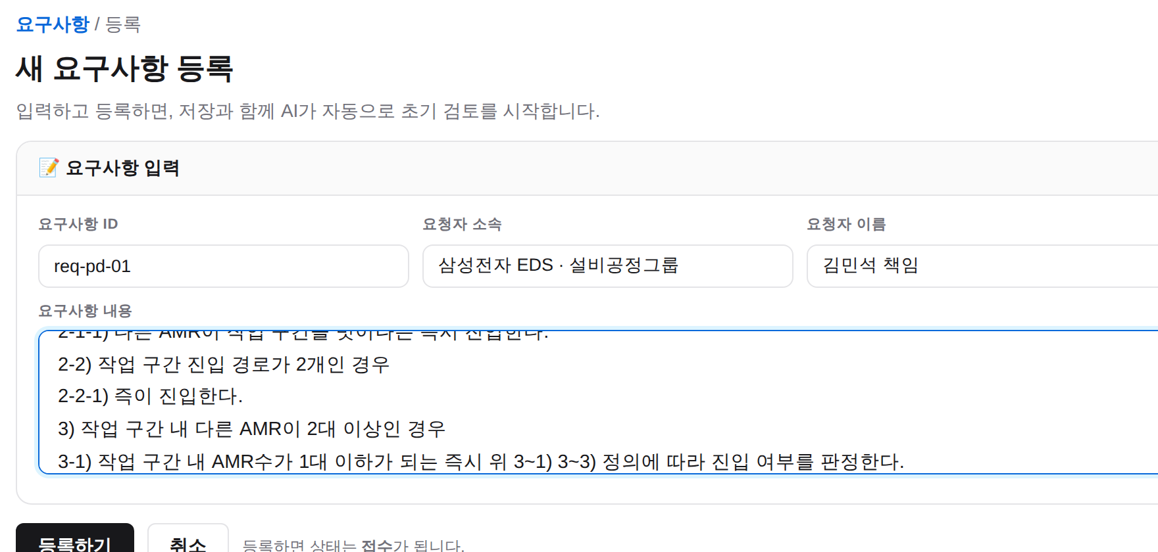
기능 1 · 요구사항 검토 ①
요구사항 등록 — 원문을 넣으면 저장과 함께 AI 초기 검토가 시작된다
입력 요구사항 ID · 요청자 소속 · 요청자 이름 · 원문
자동 검토 등록 요청 안에서 규칙 + 사내 LLM 검토까지 끝낸 뒤 응답 (로딩 표시)
상충 검출 같은 프로젝트의 기존 요구사항을 함께 보내 서로 어긋나는지 확인
상태 등록 직후 "접수" → 바로 검토 화면으로 이동
LLM이 응답하지 않아도 등록은 항상 성공한다 (규칙 결과만으로 진행)
등록 화면 — 고객 원문을 오타("대가 구역", "즉이 진입")까지 그대로 입력
6
Notes:
원문은 고객이 보낸 그대로 넣었다. 등록 버튼을 누르면 백엔드가 AI 서버 /analyze를 호출하고, 결과까지 저장한 뒤 검토 화면으로 넘어간다.

Slide 7
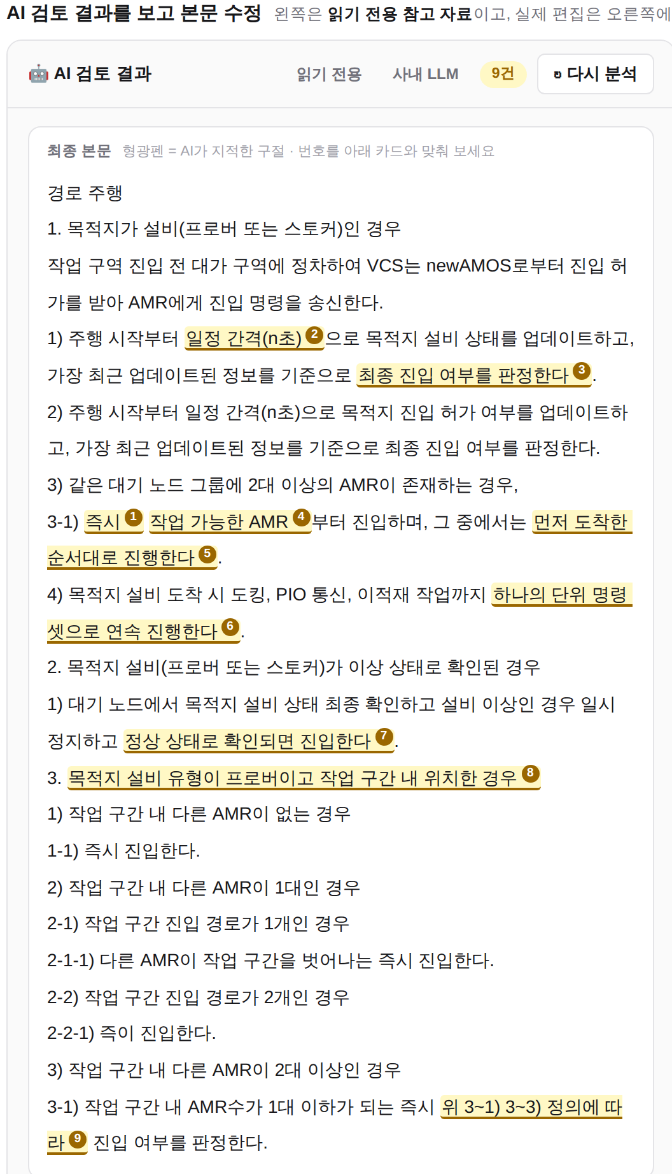
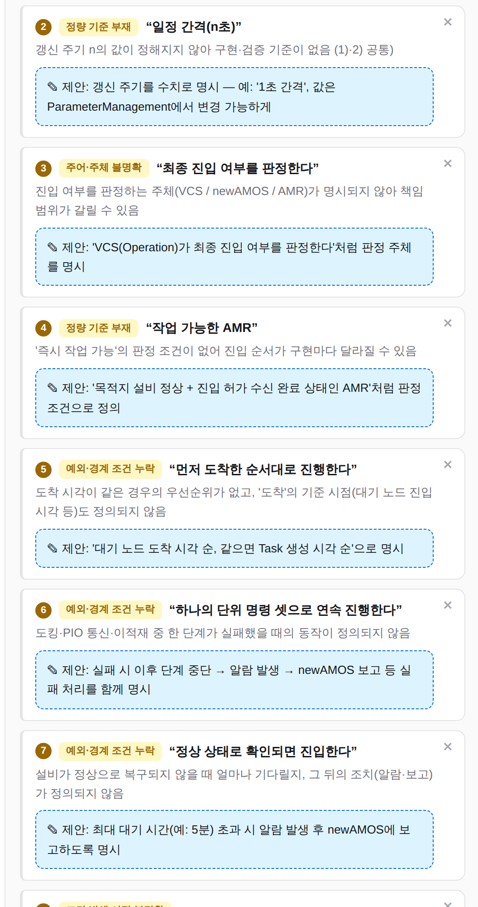
기능 1 · 요구사항 검토 ②
AI 검토 결과 — 해석이 갈리는 구절 9건을 원문 위에 표시
9
건 검출
규칙 1 + 사내 LLM 8
유형 | 건수 | 검출 내용
예외·경계 조건 누락 | 3 | 동률 도착 순서, 단위 명령 실패, 설비 복구 지연
정량 기준 부재 | 2 | "일정 간격(n초)", "작업 가능한 AMR"
주어·주체 불명확 | 1 | 최종 진입 여부를 누가 판정하는가
조건 발생 시점 불명확 | 1 | 3항과 1항(진입 허가)의 선후 관계
접속사 범위 모호 | 1 | "위 3~1) 3~3)" 참조 범위·순환
시간·일정 모호 | 1 | "즉시"의 허용 지연 (규칙 검출)
카드마다 유형 · 원문 구절 · 이유 · 수정 제안 — AI는 제안만, 확정은 사람이
7
Notes:
형광펜 번호와 아래 카드 번호가 짝을 이룬다. 각 카드는 유형, 원문 구절, 왜 문제인지, 어떻게 바꾸면 좋을지를 보여 준다. LLM이 원문에 없는 구절을 인용하면 버리기 때문에 형광펜은 항상 원문 위에 정확히 칠해진다.

Slide 8
기능 1 · 요구사항 검토 ③
검출 결과를 바탕으로 담당자가 본문을 이렇게 고쳤다
원문 구절 | → | 확정 문구 (v1.0.0)
일정 간격(n초) | → | 1초 간격(ParameterManagement에서 변경 가능)
최종 진입 여부를 판정한다 | → | VCS(Operation)가 최종 진입 여부를 판정한다
즉시 작업 가능한 AMR부터 | → | 목적지 설비가 정상이고 진입 허가를 수신한 AMR부터
먼저 도착한 순서대로 | → | 대기 노드 도착 시각 순(같으면 Task 생성 시각 순)
하나의 단위 명령 셋으로 연속 진행 | → | + 한 단계라도 실패하면 이후 단계 중단, 알람 발생 후 newAMOS 보고
정상 상태로 확인되면 진입한다 | → | + 일시 정지가 5분을 넘으면 알람 발생 후 newAMOS 보고
프로버이고 작업 구간 내 위치한 경우 | → | + (1항의 진입 허가를 받은 뒤 추가로 판정한다)
즉시 진입 / 즉이 진입 | → | 1초 이내에 진입한다
위 3~1) 3~3) 정의에 따라 | → | 위 3항의 1), 2) 정의에 따라
수치·주체·예외 처리가 모두 들어간 문장으로 바뀌어, 개발자와 고객이 같은 뜻으로 읽을 수 있다
8
Notes:
AI 제안을 그대로 받아쓴 것이 아니라, 제안을 참고해 담당자가 최종 본문 칸에서 직접 고쳤다. 오타(대가 구역, 즉이 진입)도 이 단계에서 함께 정리했다.

Slide 9
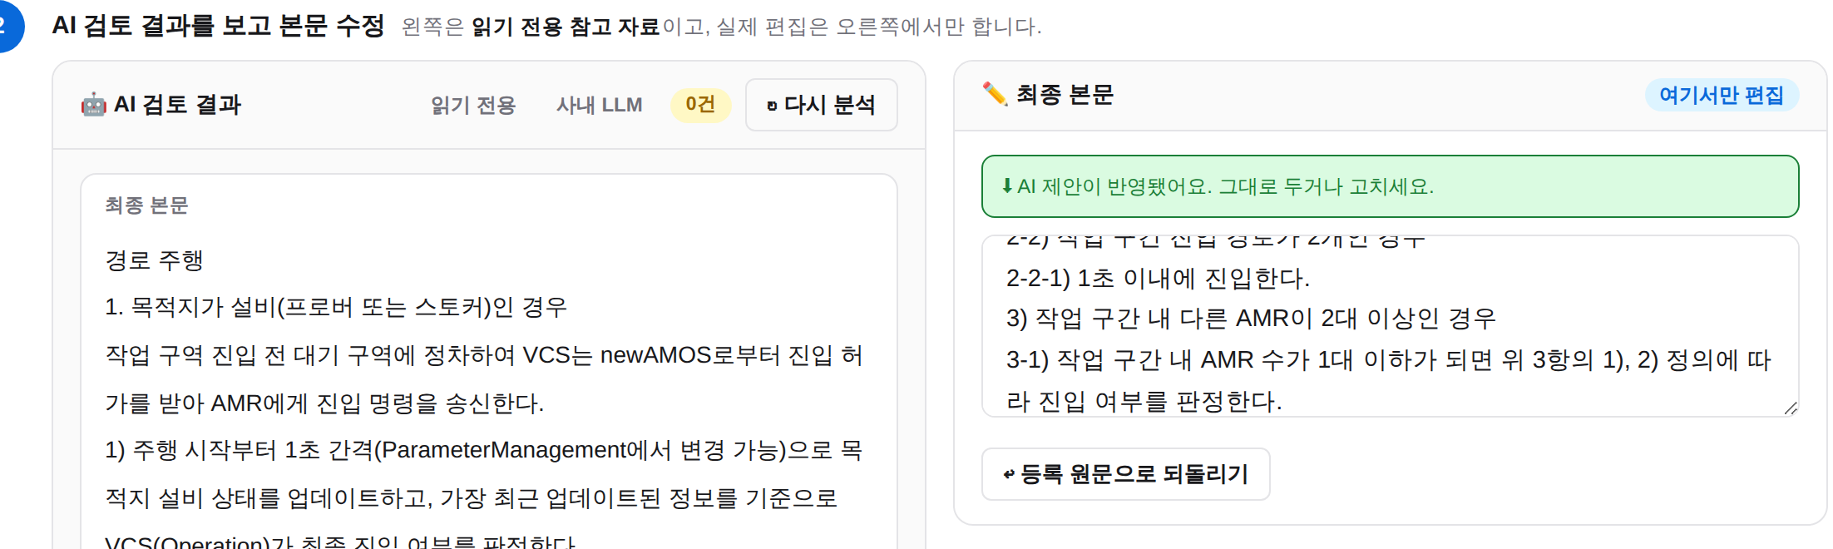
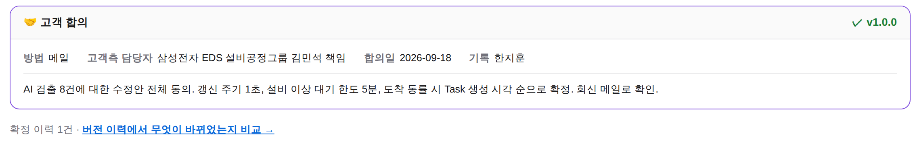
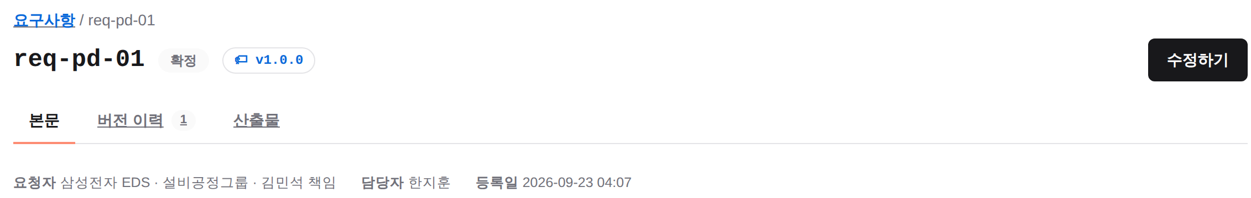
기능 1 · 요구사항 검토 ④
재분석 → 고객 합의 기록 → 확정 (v1.0.0)
1
재분석
수정한 본문으로 다시 분석 — 검출 0건
2
고객 합의 기록
방법·고객측 담당자·합의일·합의 내용 (증빙 이미지 선택)
3
확정
변경 사유 = 버전 이력 제목, 첫 확정 v1.0.0
9
Notes:
고객 합의 기록이 없으면 확정 버튼이 막혀 있다. 합의 시점의 본문을 스냅샷으로 남겨, 합의 후 본문을 또 고치면 재합의가 필요하다는 근거가 된다. 확정하면 상태가 확정으로 바뀌고 v1.0.0이 붙는다.

Slide 10
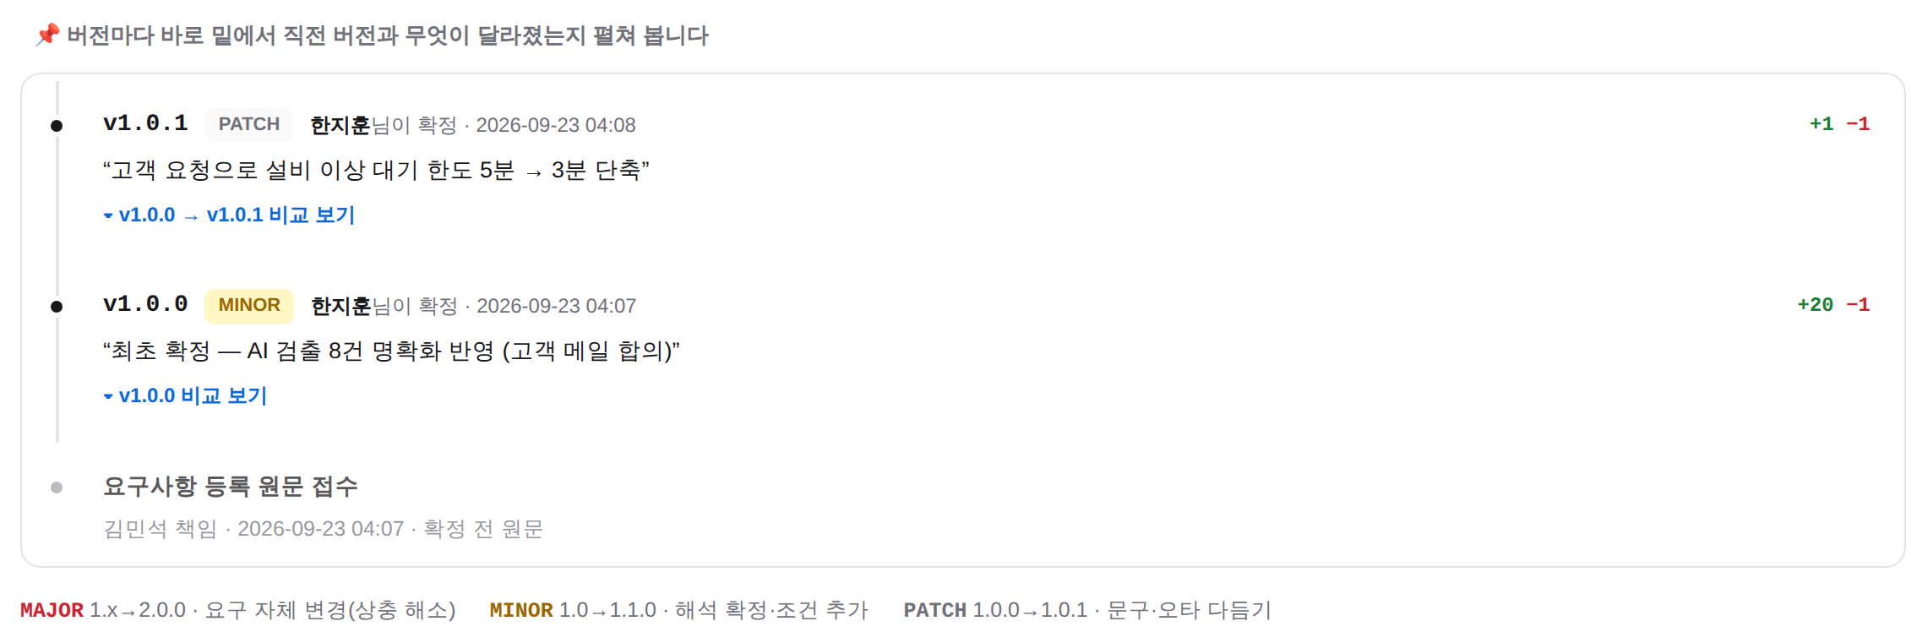
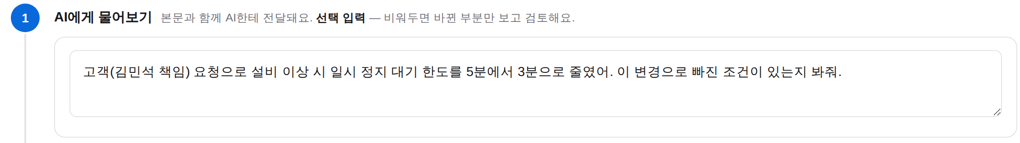
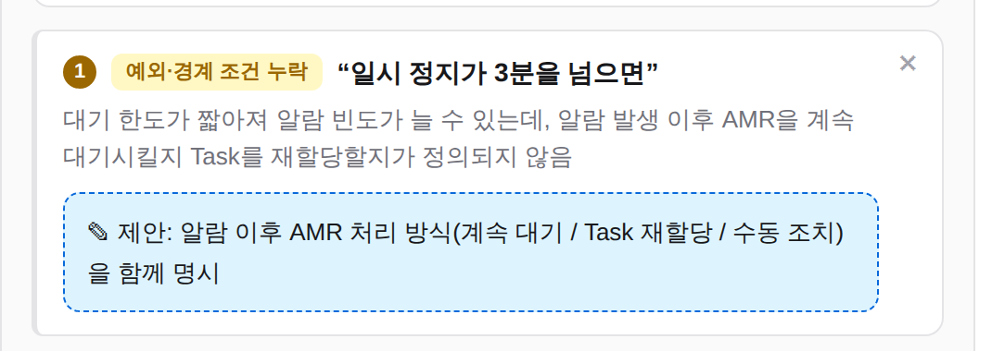
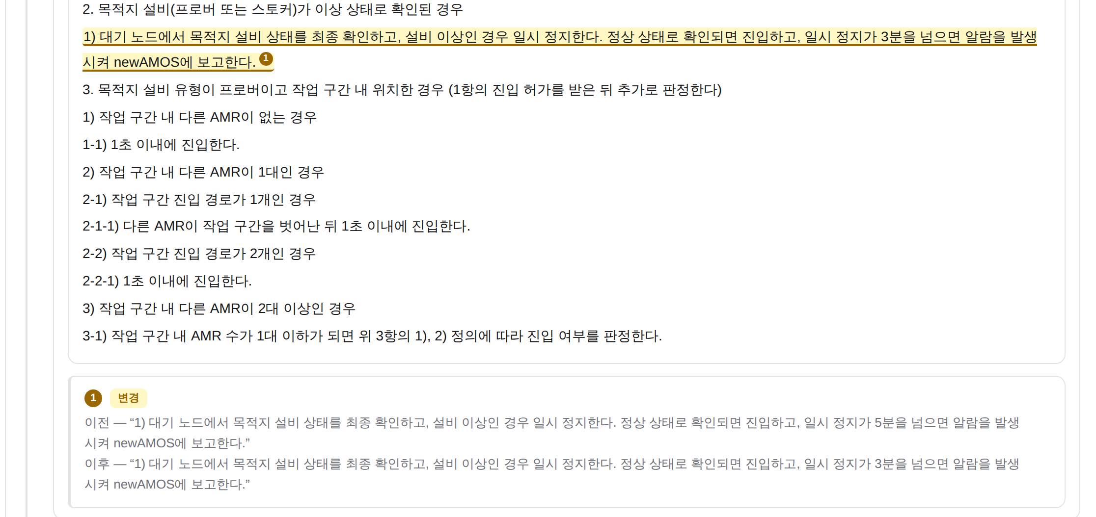
기능 1 · 요구사항 검토 ⑤
확정 후 변경 — 바뀐 부분만 다시 검토하고, 버전이 커밋처럼 쌓인다
고객 요청: 설비 이상 대기 한도 5분 → 3분
AI에게 물어보기 + 변경된 문장만 재검토 → "알람 이후 AMR 처리" 누락 지적
담당자 판단: 기존대로 "알람 후 계속 대기·수동 조치"로 합의 → 본문 변경 없이 합의 기록에 남김
10
Notes:
확정된 요구사항을 고칠 때는 이미 합의된 나머지 문장을 흔들지 않도록, 바뀐 문장과 사유만 AI에 보낸다. 버전 이력에서 v1.0.0 → v1.0.1을 펼치면 바뀐 줄이 형광펜으로, 이전/이후 문장이 카드로 보인다.

Slide 11
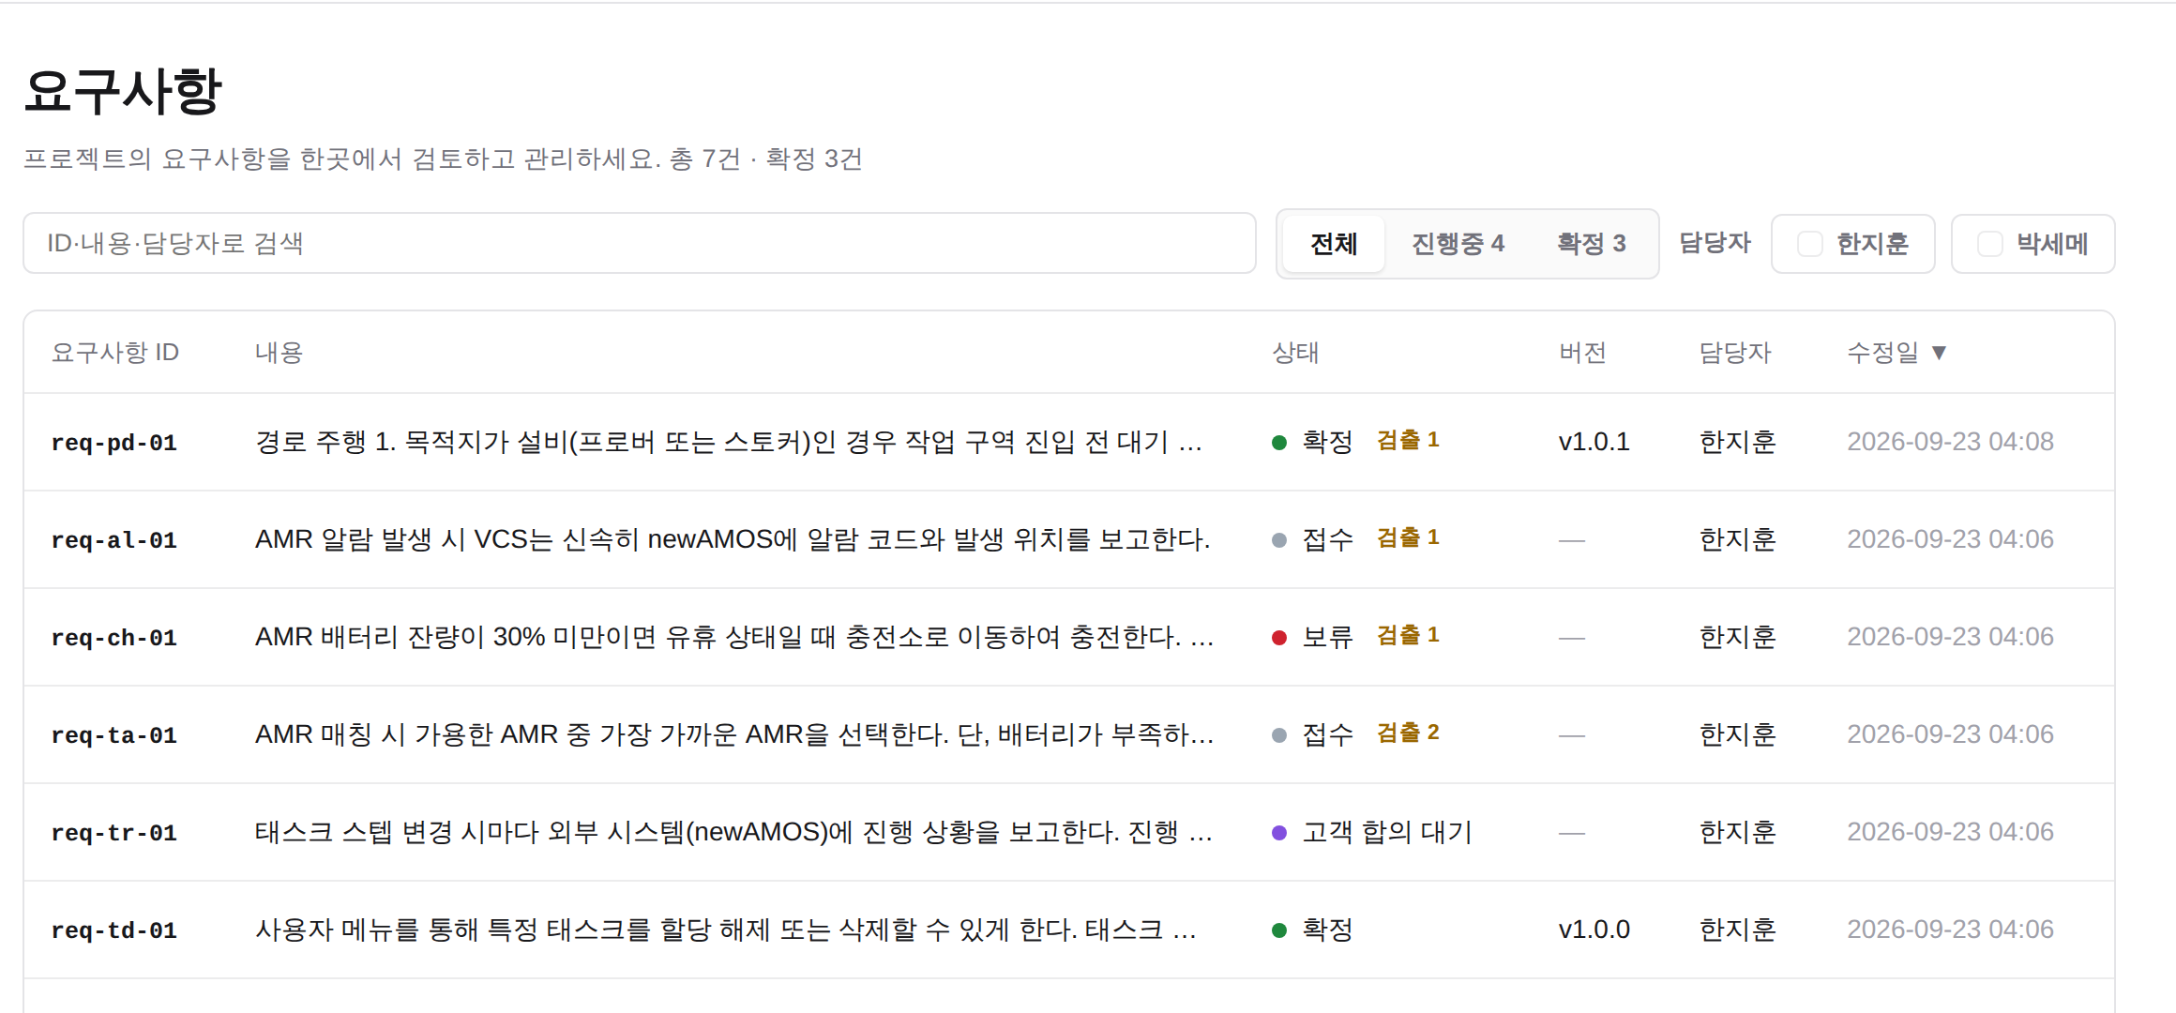
기능 1 · 요구사항 검토 ⑥
요구사항 목록과 상태 흐름
접수
보류
고객 협의가 더 필요할 때
고객 합의 대기
확정
재확정마다
버전 +1
(변경중 → 합의 대기 → 확정)
변경중
상태 · 버전 · 담당자 · 검출 건수를 한눈에 — 진행중/확정 필터, 담당자 필터
시맨틱 버전 MAJOR 요구 변경 · MINOR 해석 확정 · PATCH 문구 수정
11
Notes:
req-pd-01은 두 번 확정을 거쳐 v1.0.1이다. 목록의 나머지 요구사항은 상태별 표시를 보여 주기 위해 함께 넣었다(접수·합의 대기·확정·보류).

Slide 12
기능 2 · 산출물 도출
확정 요구사항 1건 → 개발 이슈 N건 → 이슈마다 산출물 4종
이슈 1건당
대기 구역 진입 허가·순서 판정
SWVOC
1
요청자 취지 · 요청사항 · 특이사항
단위 명령 셋 연속 수행
기능 요구사항
req-pd-01
경로 주행 v1.0.1
2
개요(역할·목적) + 동작 정의(기본·예외)
설비 이상 시 일시 정지·보고
비기능 요구사항
3
같은 구조 + 정량 제약(성능·가용성)
프로버 작업 구간 진입 제어
Detail Design
4
Class Diagram + Sequence AS-IS/TO-BE
1
4
16
모든 항목을 AI가 초안으로 채우고, 사람은 그 위에서 검토·수정·확정만 한다 (빈 칸 없음)
요구사항
개발 이슈
산출물 초안
12
Notes:
DESIGN 원칙: 틀(양식)은 시스템이 고정하고, 내용은 AI 초안 + 사람 수정. 이번 데모에서 요구사항 1건이 이슈 4건, 산출물 16건으로 도출됐다.

Slide 13
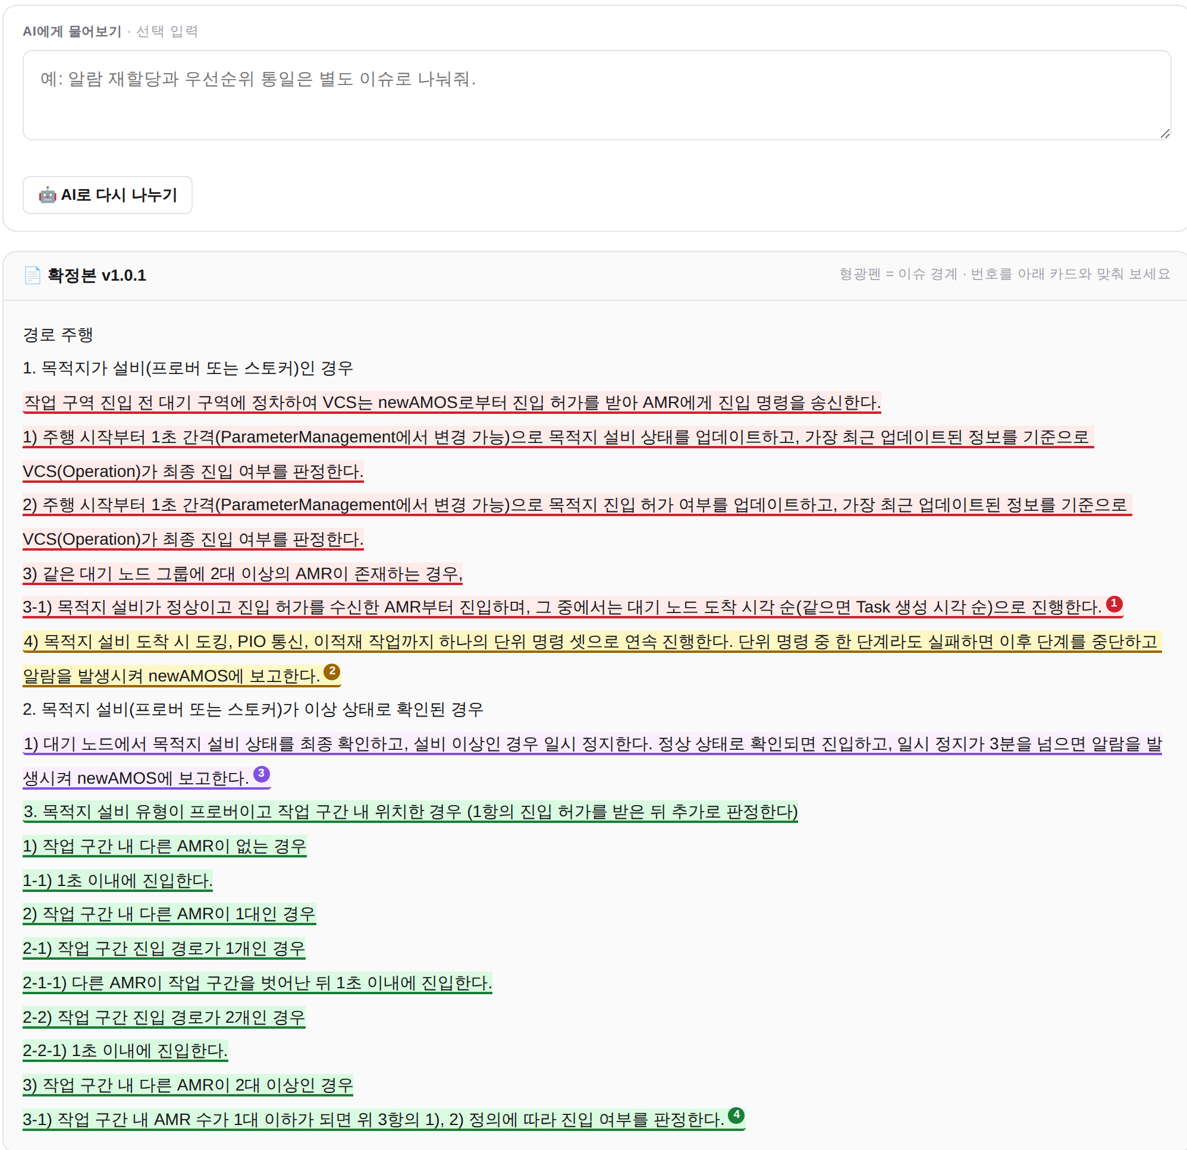
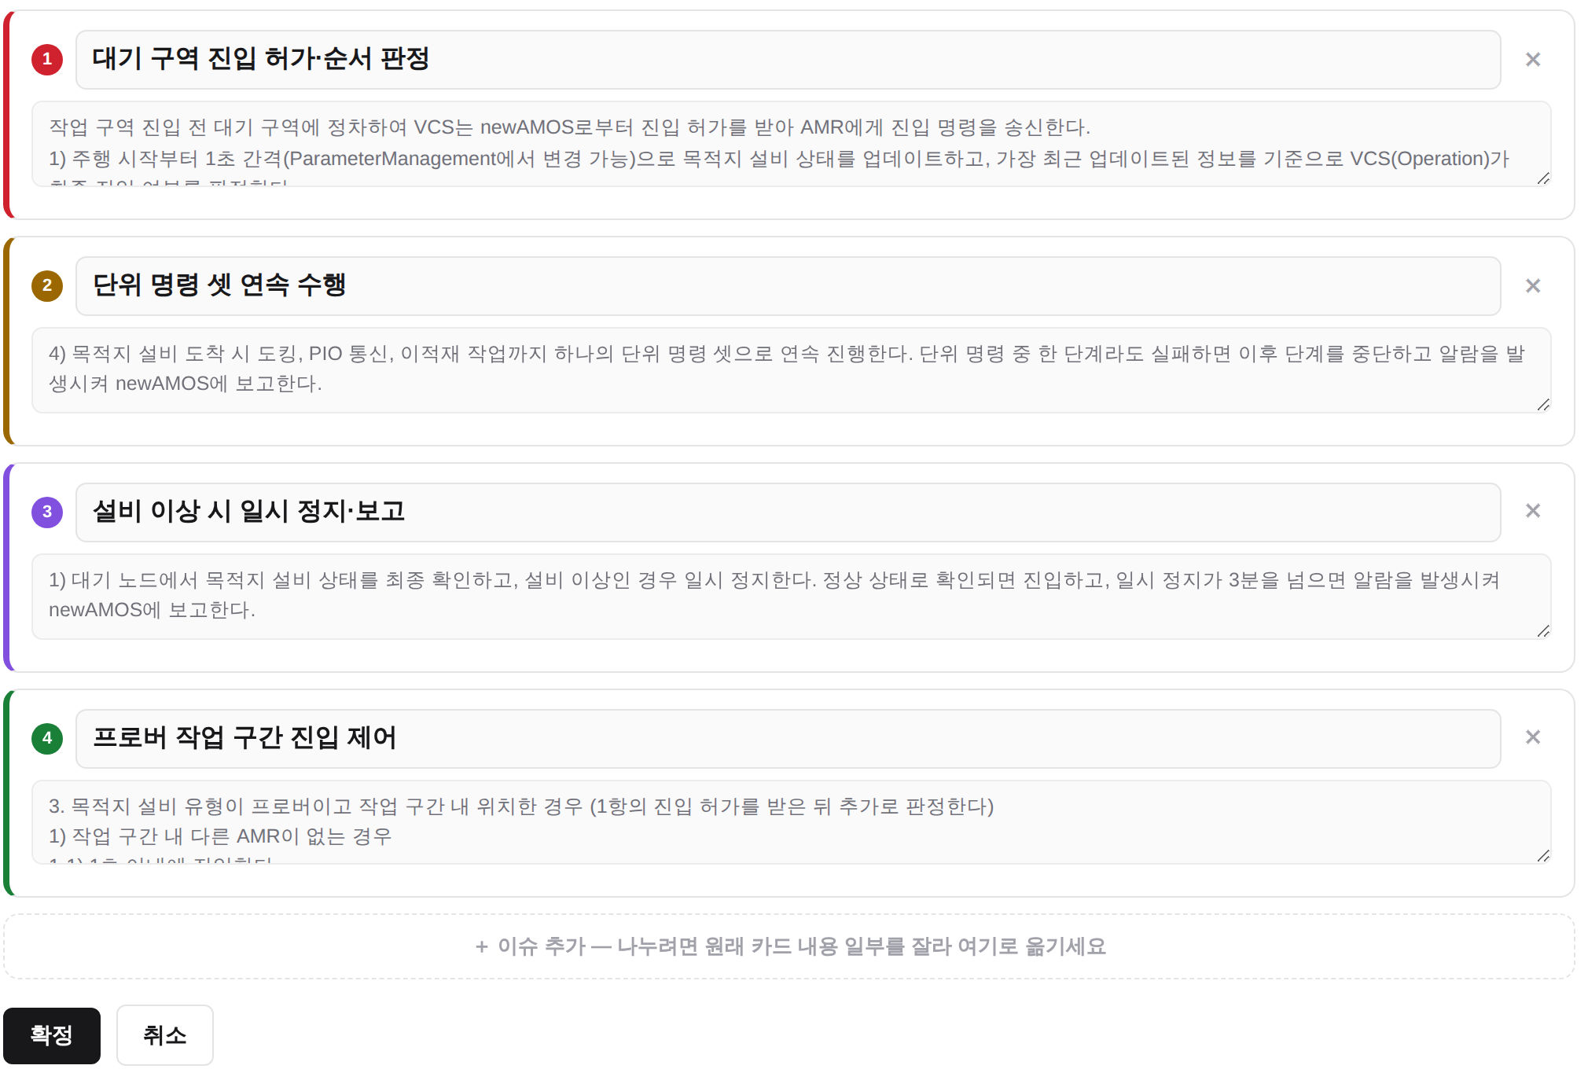
기능 2 · 산출물 도출 ①
이슈 나누기 — AI가 구현 단위 경계를 제안하고, 사람이 다듬어 확정
경계 기준 "서로 다른 기능·모듈로 나눠 개발할 수 있는 지점"
원문 인용 각 이슈가 커버하는 구절을 원문 그대로 인용 → 같은 색 형광펜
사람이 조정 제목·구절 수정, 이슈 추가·삭제, 참고 지시로 AI 재분할
13
Notes:
AI가 경로 주행 요구사항을 4개 이슈로 나눴다. 원문에 없는 구절을 인용하면 결과 전체를 버리고 규칙 기반(문장 단위) 분할로 대체한다. 확정하면 이슈 키가 req-pd-01-1 ~ -4로 붙는다.

Slide 14
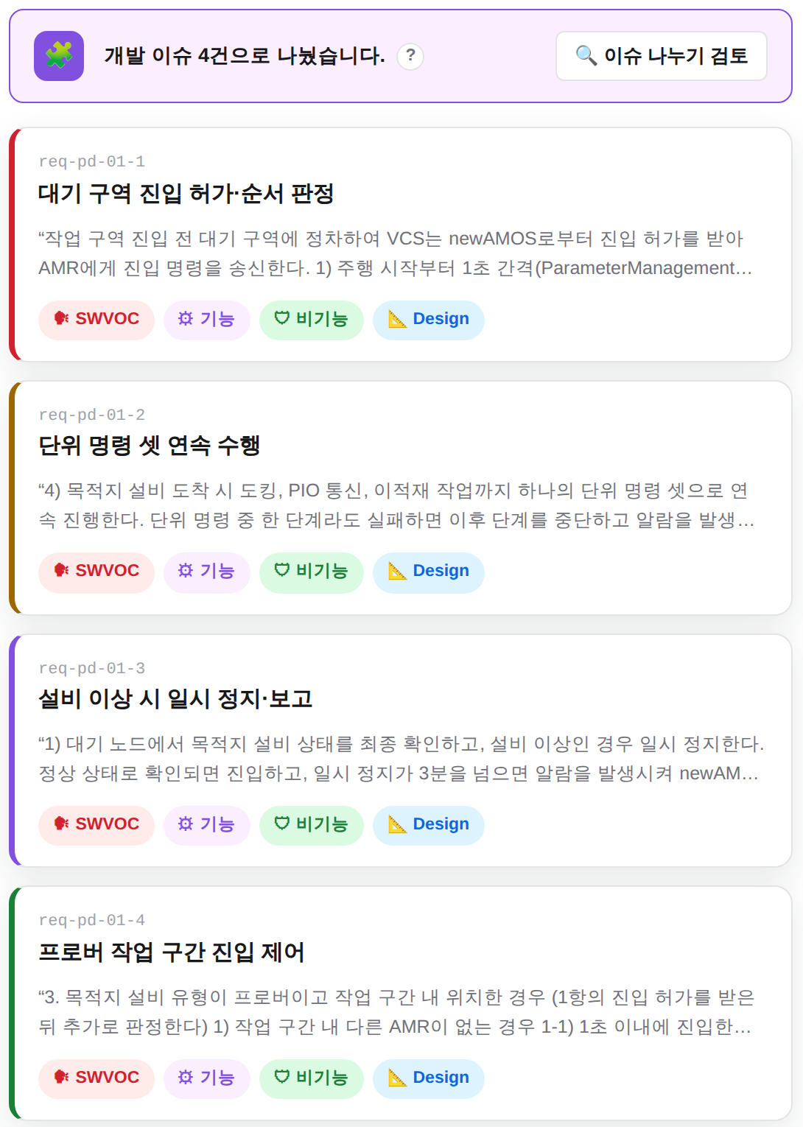
기능 2 · 산출물 도출 ②
분할 확정 즉시 이슈마다 산출물 4종을 한꺼번에 생성
일괄 생성 이슈 분할을 확정하면 백엔드가 16건 생성을 비동기로 던져 둔다 (동시 3건)
프로젝트 맥락 같은 프로젝트의 다른 요구사항을 함께 넘겨 클래스·용어 이름을 맞춘다
도메인 지식 VCS 8개 모듈(operation · hostinterface · jobassign …)을 프롬프트에 포함
형식 검증 LLM 응답이 양식 필드를 갖추지 못하면 버리고 규칙 기반 초안으로 대체
카드의 SWVOC · 기능 · 비기능 · Design 칩을 누르면 해당 산출물 화면으로 바로 이동 — 화면을 열 때는 이미 초안이 채워져 있다
14
Notes:
왼쪽은 확정본, 오른쪽이 이슈 카드. 사용자가 산출물 화면을 처음 열 때 기다리지 않도록 확정 시점에 미리 생성해 둔다(warm-up).

Slide 15
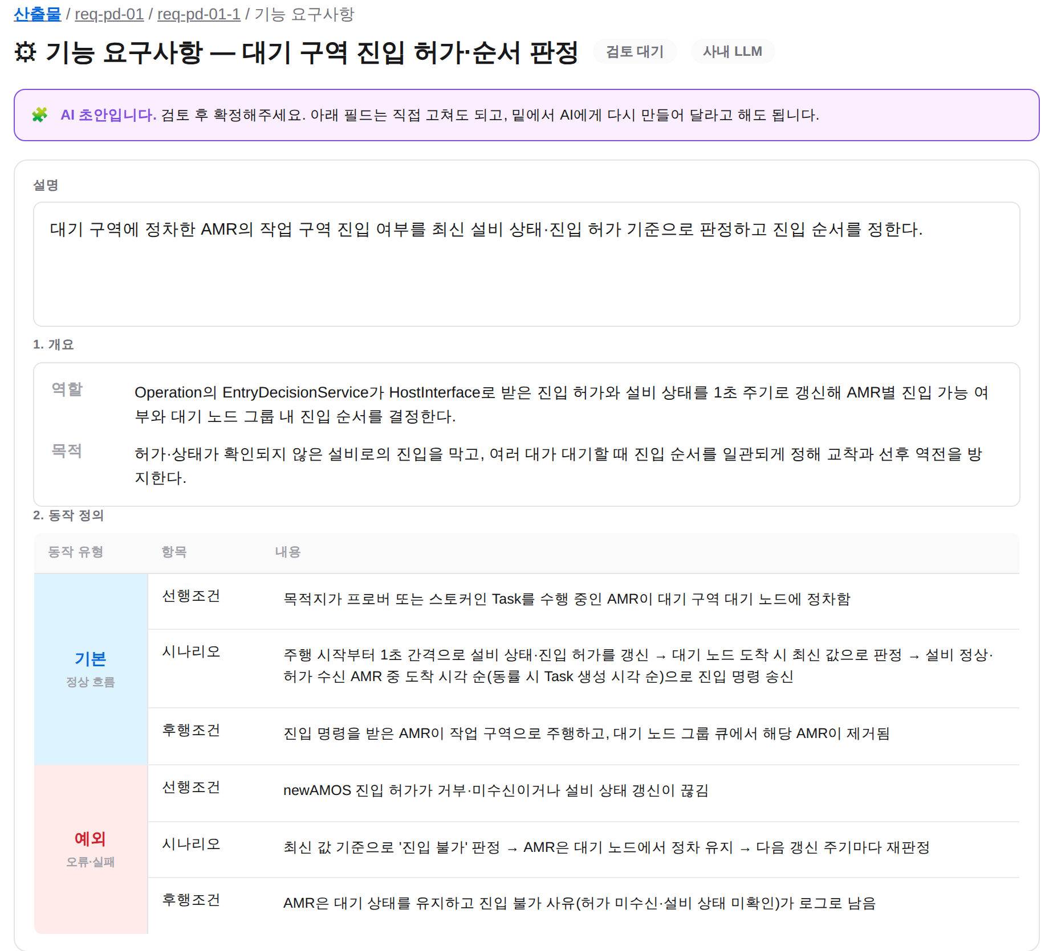
기능 2 · 산출물 도출 ③
기능 요구사항 — 이슈 1 "대기 구역 진입 허가·순서 판정"
개요 역할(Operation의 EntryDecisionService) · 목적(허가 미확인 진입 차단, 순서 일관성)
동작 정의 · 기본 1초 간격 갱신 → 대기 노드 도착 시 최신 값으로 판정 → 도착 시각 순(동률 시 Task 생성 시각) 진입
동작 정의 · 예외 허가 거부·미수신, 상태 갱신 끊김 → 대기 유지, 다음 주기 재판정, 사유 로그
확정 요구사항의 문구(1초 간격, 도착 시각 순, Task 생성 시각 순)가 그대로 시나리오에 반영됐다
15
Notes:
동작 정의는 기본·예외 각각 선행조건·시나리오·후행조건. 모든 칸은 편집 가능하고, 아래 "AI로 재생성"에 참고 지시를 적어 다시 만들 수 있다.

Slide 16
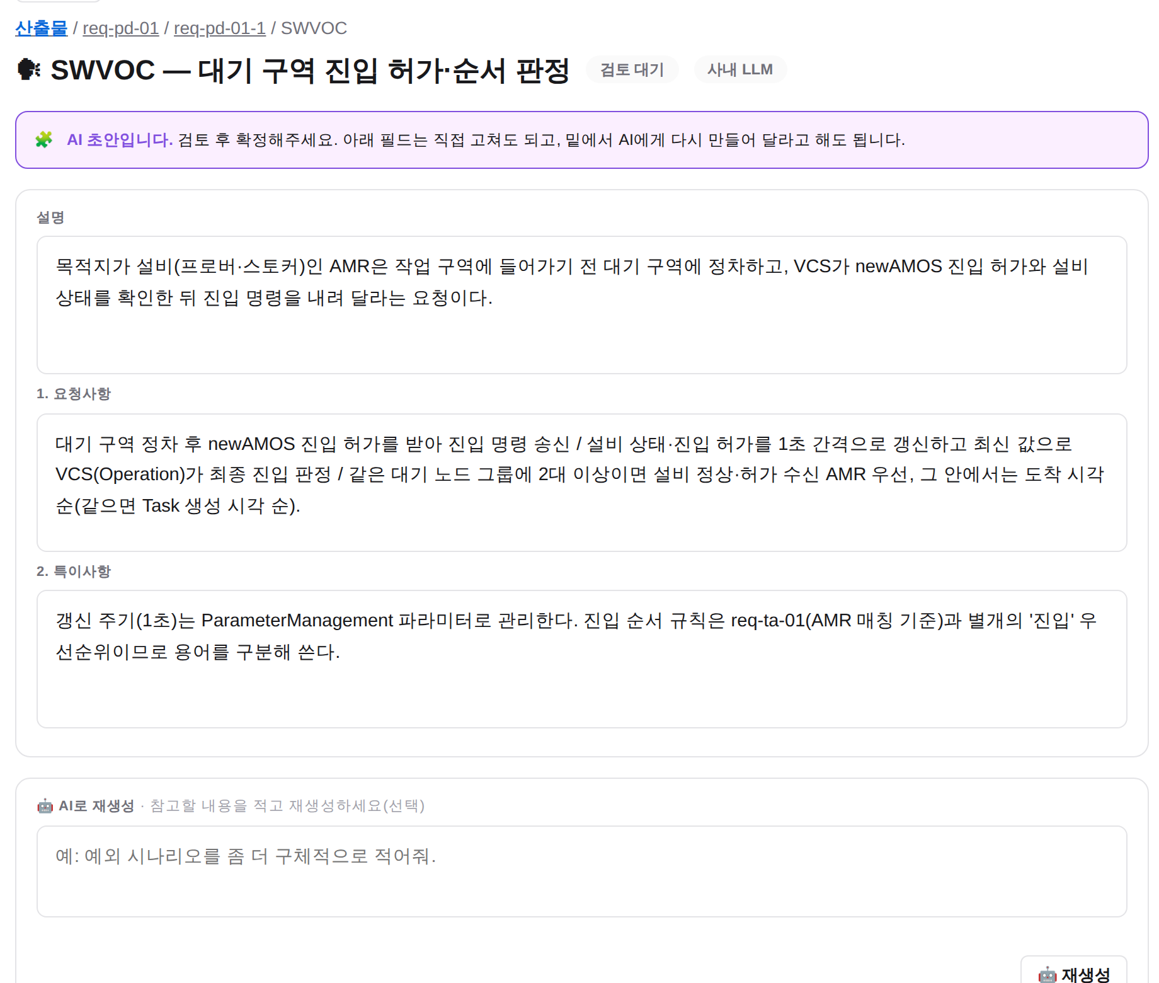
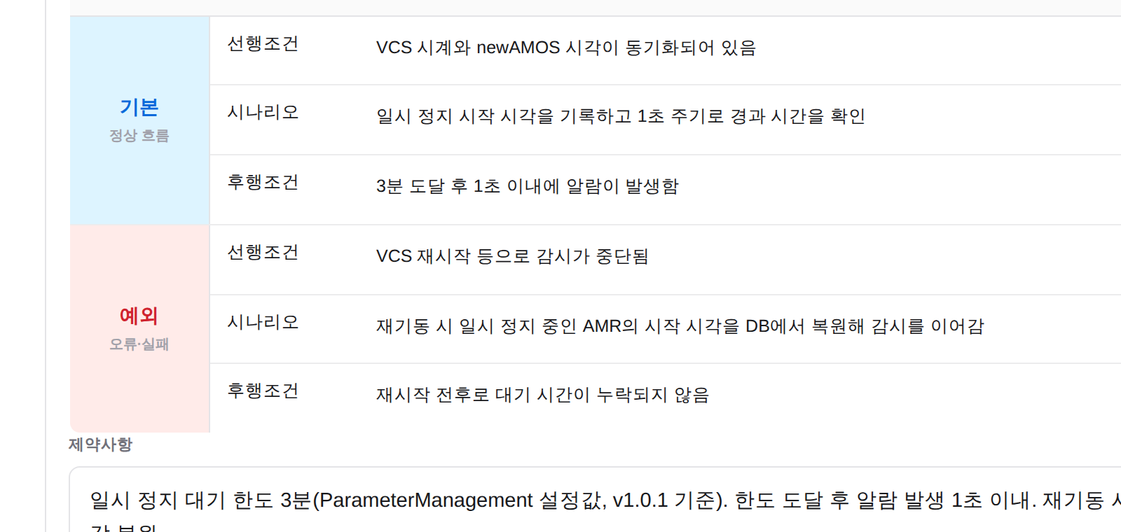
기능 2 · 산출물 도출 ④
SWVOC와 비기능 요구사항
비기능 요구사항 (이슈 3 "설비 이상 시 일시 정지·보고") — 동작 정의 · 제약사항
정량 제약까지 초안으로
대기 한도 3분(v1.0.1 기준) · 한도 도달 후 알람 1초 이내 · 재기동 시 대기 시작 시각 복원 — 확정본 변경(5분→3분)이 산출물에도 그대로 반영
SWVOC (이슈 1) — 요청 취지 · 요청사항 · 특이사항(관련 요구사항과의 관계)
16
Notes:
비기능 요구사항은 기능과 같은 구조에 제약사항(정량 기준)이 추가된다. 이슈 3의 대기 한도는 최신 확정본 v1.0.1의 3분으로 생성됐다.

Slide 17
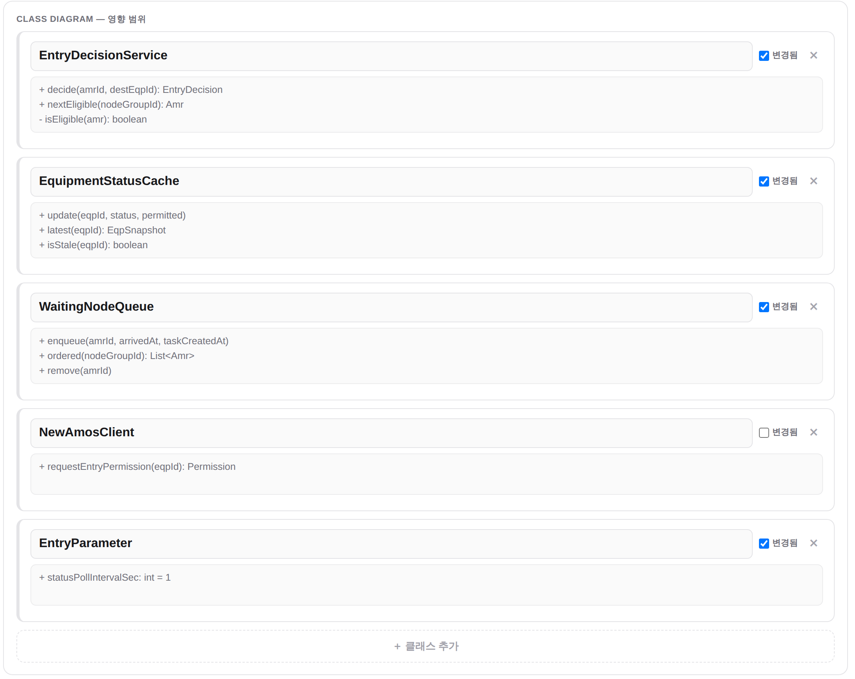
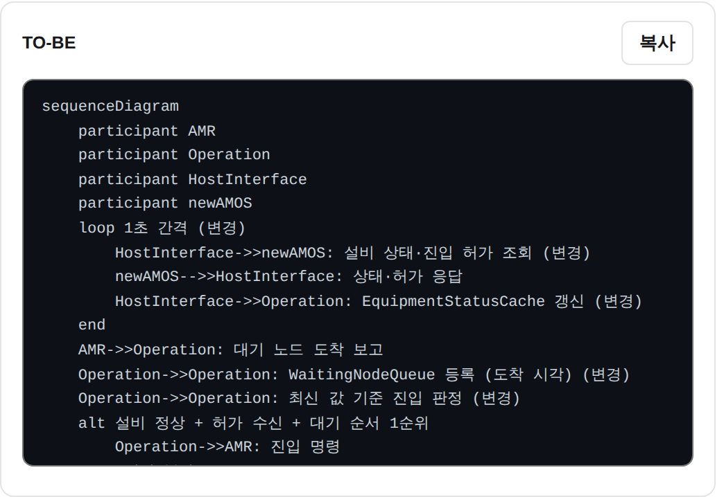
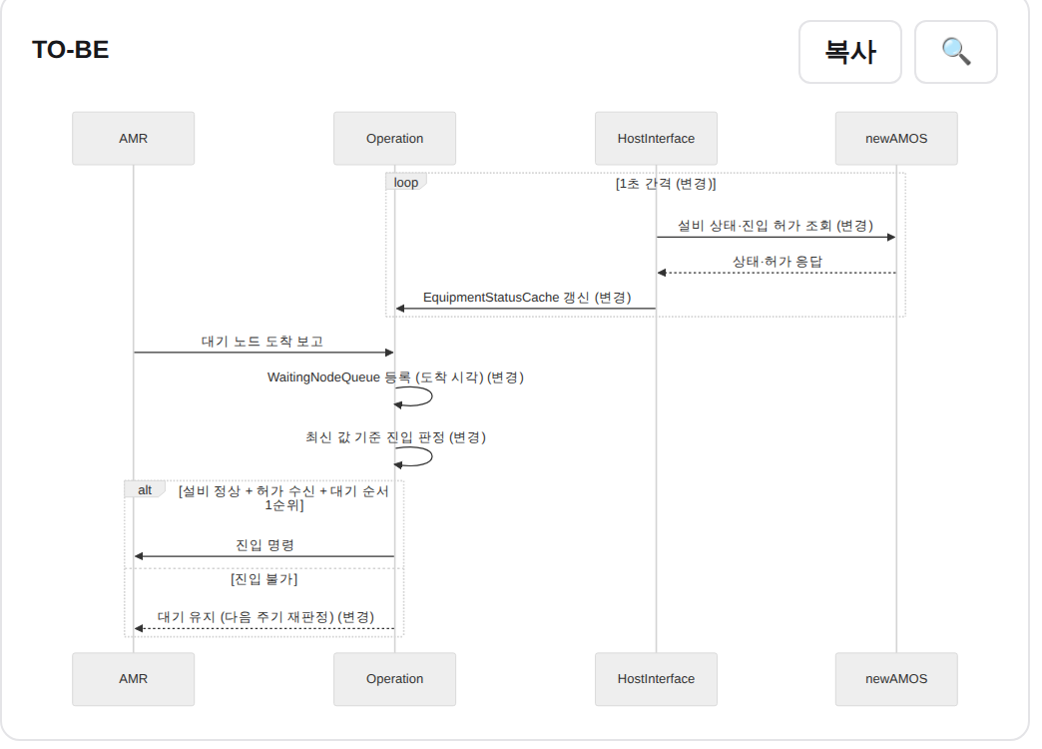
기능 2 · 산출물 도출 ⑤
Detail Design — 영향 클래스와 AS-IS / TO-BE 시퀀스
TO-BE 시퀀스 — Mermaid 코드
같은 코드의 렌더링
영향 클래스 EntryDecisionService · EquipmentStatusCache · WaitingNodeQueue · EntryParameter(변경), NewAmosClient(기존)
AS-IS → TO-BE 허가 받으면 바로 진입 → 1초 주기 캐시 갱신 + 대기 큐 등록 + 최신 값 기준 판정
편집 Mermaid 코드를 직접 고치면 렌더링에 바로 반영, 복사 버튼으로 문서에 붙여넣기
Class Diagram — 변경 클래스 체크, 필드·메서드 편집
17
Notes:
이슈 1의 Detail Design. EntryDecisionService, EquipmentStatusCache, WaitingNodeQueue 등 변경 클래스와, 1초 주기 갱신·대기 큐가 들어간 TO-BE 시퀀스를 AI가 초안으로 만들었다. 시퀀스는 Mermaid 코드로 저장돼 그대로 복사해 문서에 붙일 수 있다.

Slide 18
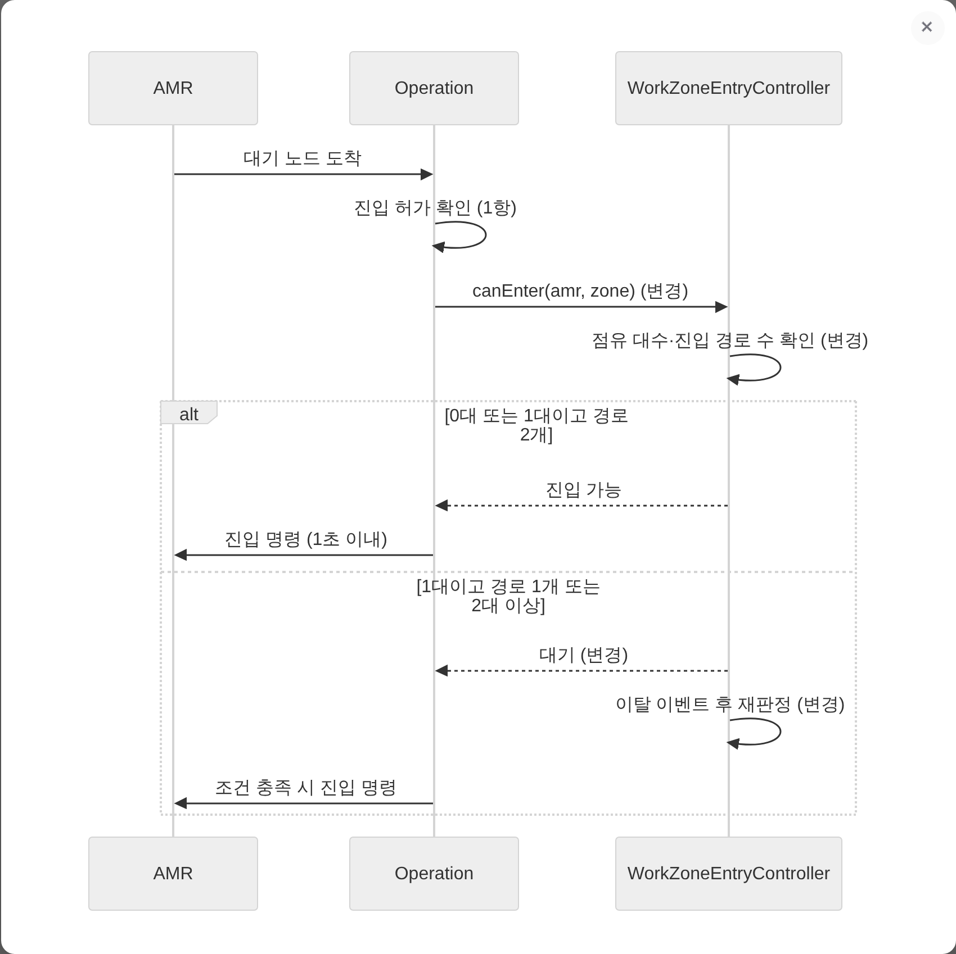
기능 2 · 산출물 도출 ⑥
TO-BE 시퀀스 확대 — 이슈 4 "프로버 작업 구간 진입 제어"
요구사항 3항 작업 구간 점유 대수 0대·1대(경로 1개/2개)·2대 이상 분기가 alt 블록으로 표현됨
1항과의 관계 "진입 허가 확인(1항)" 뒤에 canEnter()를 호출 — 검토 단계에서 명확히 한 선후 관계가 설계까지 이어짐
재생성 "AI로 재생성" 칸에 참고 지시를 적으면 진행 표시와 함께 다시 생성
확정 사람이 검토·수정한 뒤 확정 → 상태 "검토 대기" → "확정"
클릭하면 확대 · 코드 창은 스크롤 · 렌더 오류가 나도 페이지가 깨지지 않도록 처리
18
Notes:
검토 단계에서 "3항은 1항 진입 허가 이후 추가 판정"으로 고친 내용이 시퀀스에도 그대로 반영된 점을 강조.

Slide 19
중간 결과
요구사항 1건이 시스템을 거쳐 나온 것
9
2
4
16
검출된 불명확 구절
확정 버전
개발 이슈
산출물 초안
규칙 1 + LLM 8
v1.0.0 → v1.0.1
AI 분할 후 확정
이슈당 4종
기대 효과 (목표치 — 파일럿에서 실측 예정)
항목 | 수작업 | 시스템
기능 1건의 산출물 작성 | 평균 3시간 | 5분 이내 초안 + 검토
불명확·상충 발견 시점 | 개발 중·후 | 착수 전 검토 단계
변경 이력 확인 | 메일·문서 뒤지기 | 버전 이력 + diff
19
Notes:
수치는 이번 데모에서 실제로 나온 결과. 시간 절감 수치는 DESIGN에 적은 목표치이며, 11월 파일럿에서 사내 LLM 기준으로 실측해 확정한다.

Slide 20
향후 계획
10월 기능 3 · 외부 연동, 11월 검증
10월 상
10월 하
11월 초중
11월 말
기능 3 추적성
외부 연동·통합
검증·안정화
최종보고
요구사항↔산출물 링크, 변경 시 영향 산출물 자동 표시(영향받음/없음)
docx 명세서 파싱 입력, Jira 이슈 연동, 이슈 상세 화면 실데이터 연결
사내 LLM 품질·응답 시간 실측, 파일럿·피드백, 프롬프트 튜닝
결과·성과 정리 (실측 효과 포함)
현재 이슈 · 리스크
사내 LLM 실측 응답 품질·지연을 폐쇄망 실서버에서 측정해야 함 (타임아웃 시 규칙 기반 폴백은 구현 완료)
동작 정의 행 수 DESIGN은 기본·변형·예외 9행, 현재 구현은 기본·예외 6행 — 양식 확정 필요
이슈 상세 화면 현상 기록·변경 범위 등 본문 필드는 아직 목업 — 산출물 4종과 같은 방식으로 AI 초안 연결 예정
20
Notes:
기능 3 추적성은 이미 이슈·산출물이 요구사항 ID에 묶여 저장되고 있어 그 위에 링크·영향 분석을 올리면 된다.

Slide 21
감사합니다
질의응답
요구사항 등록·검토 → 고객 합의·버전 → 이슈 분할 → 산출물 4종

